Slide 1
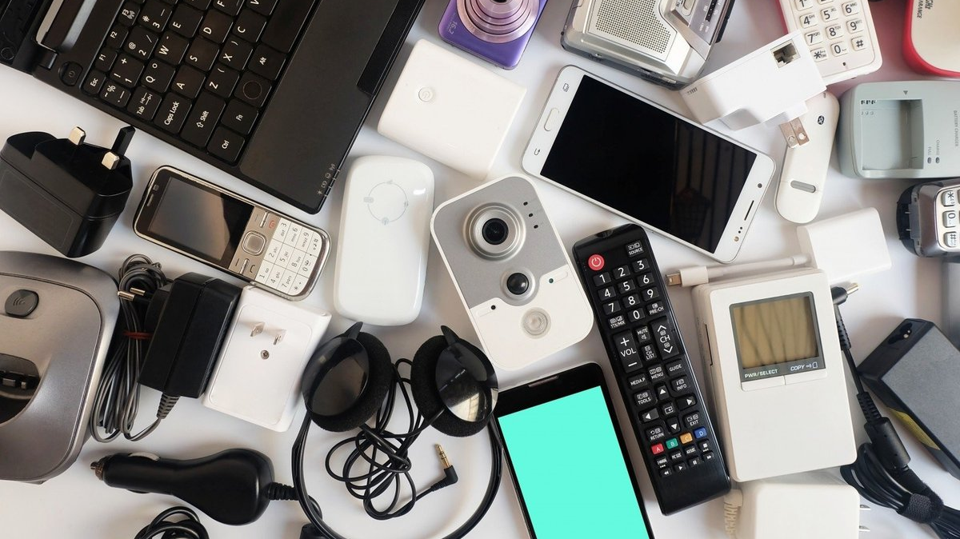
Elektros prietaisai mano buityje
Palangos Vlado Jurgučio prgimnazija
8c klasės mokinės Urtė Lauciutė ir Martyna Milašiūtė.
Mokytoja Saulė Paulikienė

Slide 2
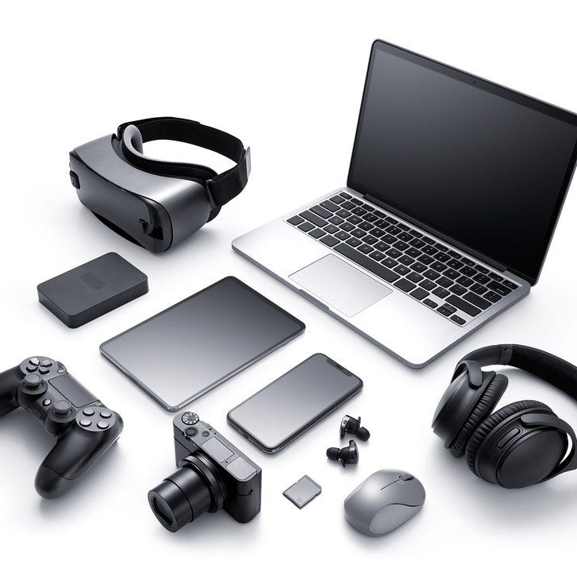
Kodėl pasirinkome šią temą ?
Mes pasirinkome šią temą, nes su elektronikos prietaisas susiduriame kiekvieną dieną. Bet ar visi žinote, kas jie tokie yra, kokia jų sandara, kaip kenkia sveikatai? Norėjome artimiau susipažinti su mūsų buityje esančiais prietaisais, bei turėti galimybę konstruoti elektros grandines, atlikti uždavinius ir testus, kurie gilina mūsų žinias apie elektronikos prietaisus.

Slide 3
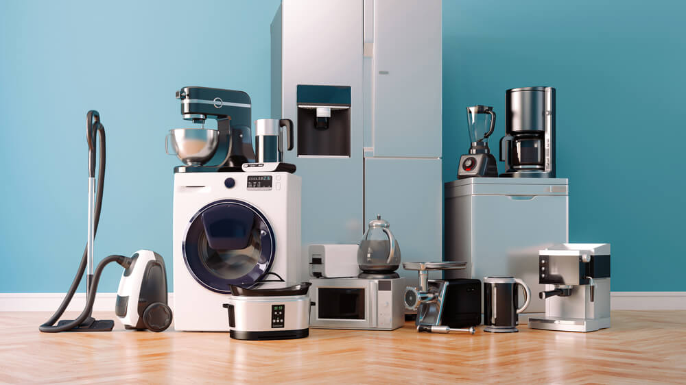
Elektros prietaisai yra įrenginiai, kurie naudoja elektros energiją, kad atliktų tam tikrą darbą. Tai gali būti bet kas nuo lemputės, kompiuterio, plaukų džiovintuvo iki šaldytuvo ar skalbyklės.
Elektros prietaisų veikimo principas gali skirtis priklausomai nuo jų funkcijos, tačiau visi jie remiasi tuo pačiu pagrindiniu principu: elektros srovės tekėjimu per prietaisą.

Slide 4
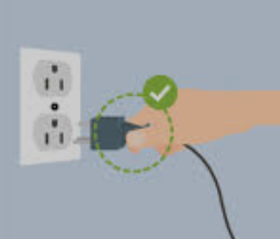
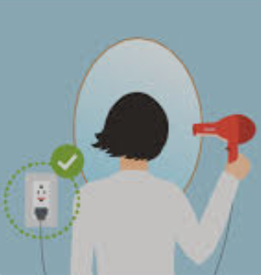
Elektros prietaisas veikia tik tada, kai jis yra prijungtas prie uždaros elektros grandinės. Tai reiškia, kad srovė turi tekėti ratu nuo maitinimo šaltinio (baterija ar elektros lizdas), per prietaisą ir grįžti atgal į maitinimo šaltinį.

Slide 5

Elektros prietaisai dažniausiai turi šiuos pagrindinius komponentus:
Maitinimo šaltinis: Tai gali būti baterija ar elektros lizdas.
Laidai: Jie leidžia elektros srovei tekėti per prietaisą.
Veikiančios dalys: Tai gali būti lemputė, variklis, šildymo elementas ar kitas mechanizmas, kuris atlieka darbą.

Slide 6

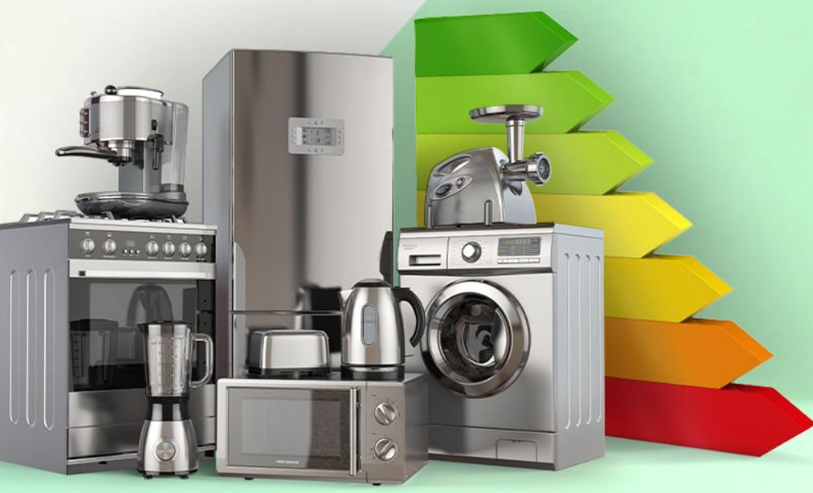

Elektros prietaisai naudoja elektros energiją, kad atliktų darbą. Elektros srovė teka per prietaisą, uždaroje grandinėje, ir įjungia veikiančias dalis, kurios gali šviesti, suktis ar šildyti.
Elektros srovės darbas grandinės dalyje lygus tos dalies įtampai, padaugintai iš srovės stiprio ir jos tekėjimo laiko.
Elektros srovės darbas lygus galios ir laiko sandaugai.

Slide 7

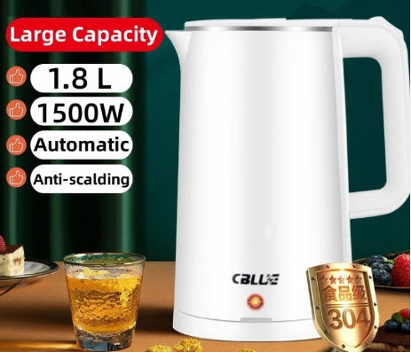
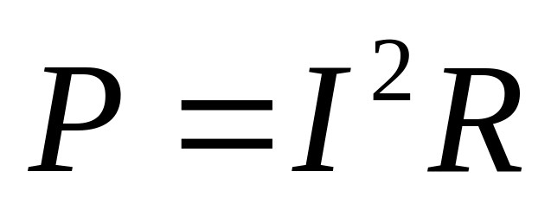
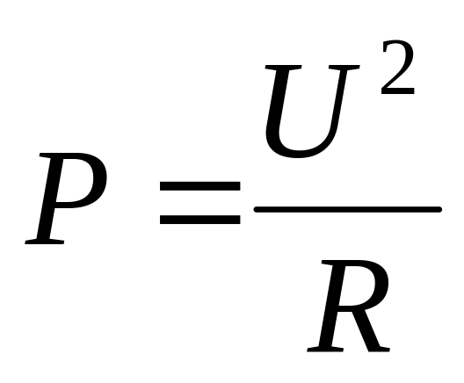
Nusakant elektros prietaisus svarbus kitas fizikinis dydis- elektrinė galia.
Elektros srovė galia lygi įtampos ir srovės stiprio sandaugai.

Slide 8
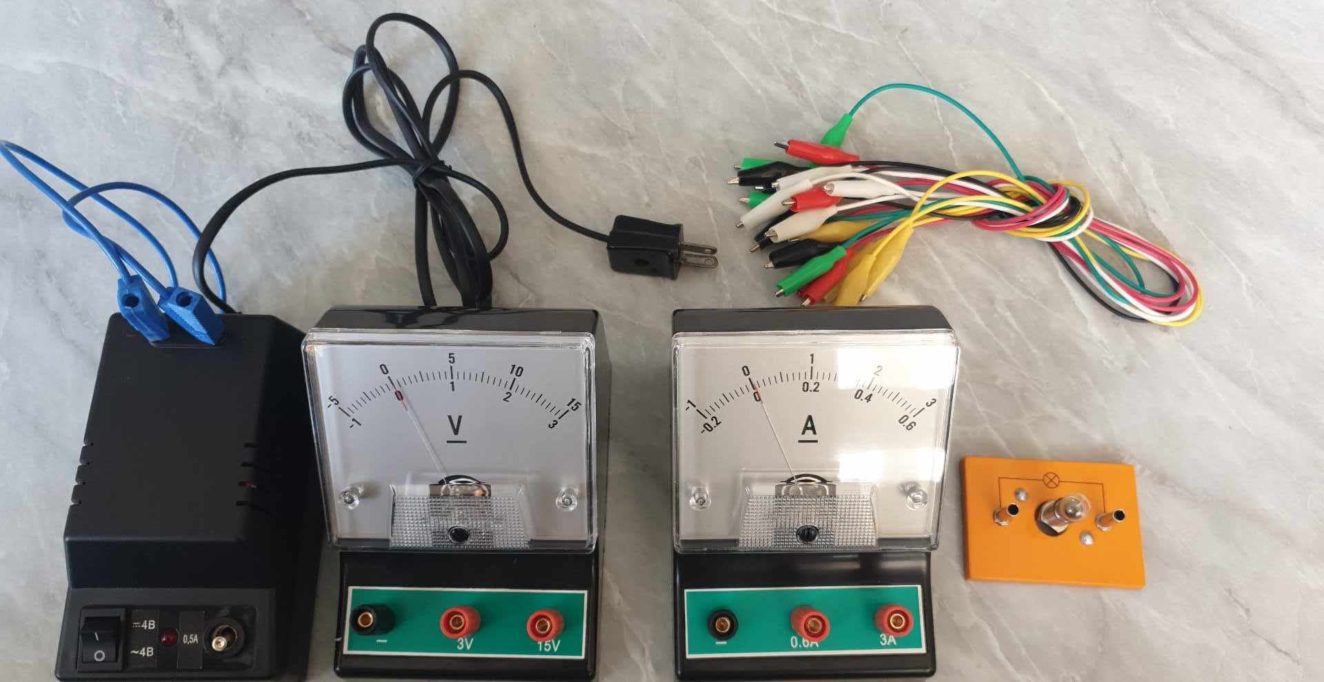
Tyriamasis darbas: Elektros lempute tekančios srovės galios ir darbo apskaičiavimas
Priemonės: Elektros srovės šaltinis, lemputė, ampermetras, voltmetras, laikrodis, jungiamieji laidai.
Darbo tikslas: Apskaičiuoti elektros srovės atliktą darbą ir lemputės galią.
Hipotezė: turint ampermetrą, votmetrą ir laikrodį galima apskaičiuoti elektros srovės atliktą darbą ir rasti nežinomos lemputės galią.

Slide 9
Darbo eiga:
Sujungėme schemą, kurioje ampermetrą prijungėme nuosekliai, o voltmetrą su lempute lygiagrečiai.
Įjungėme grandinę į tinklą, lemputė įsižiebė. Užfiksavome ampermetro ir voltmetro parodymus.
Pasinaudoję darbo ir galios formulėmis apskaičiavome elektros srovės darbą ir galią.
Srovės stipris | Įtampa | Laikas | Darbas | Galia
0,2A | 5V | 2 min=120s | 120J | 1W

Slide 10
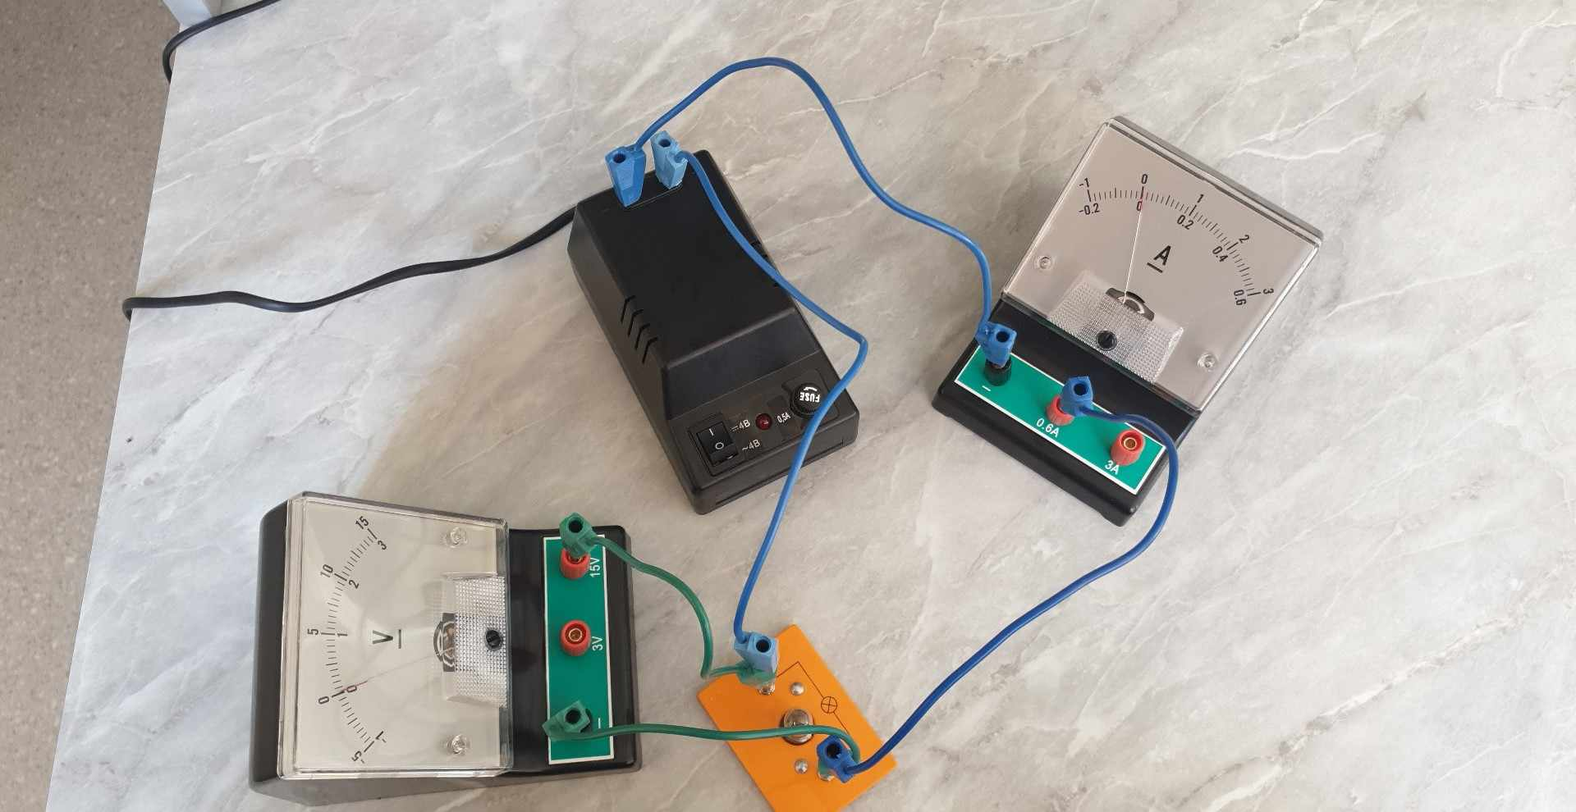
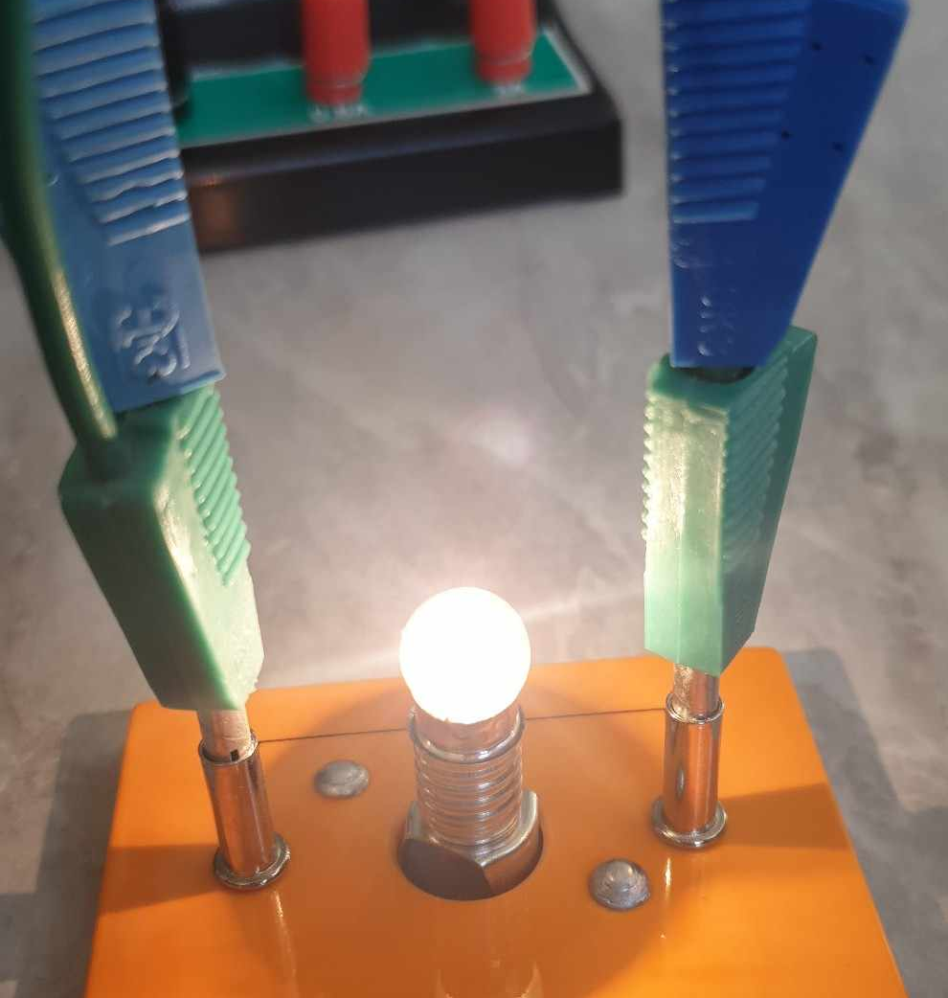
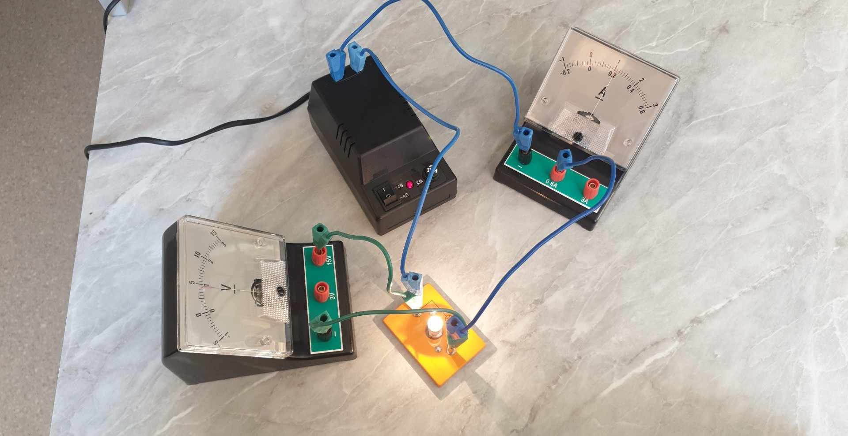

Slide 11
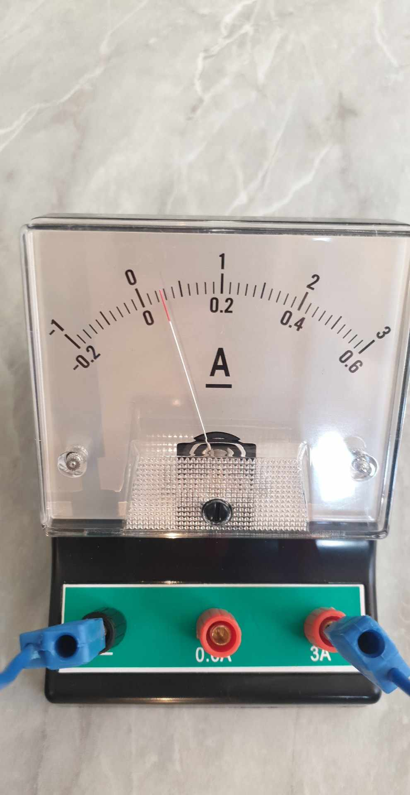
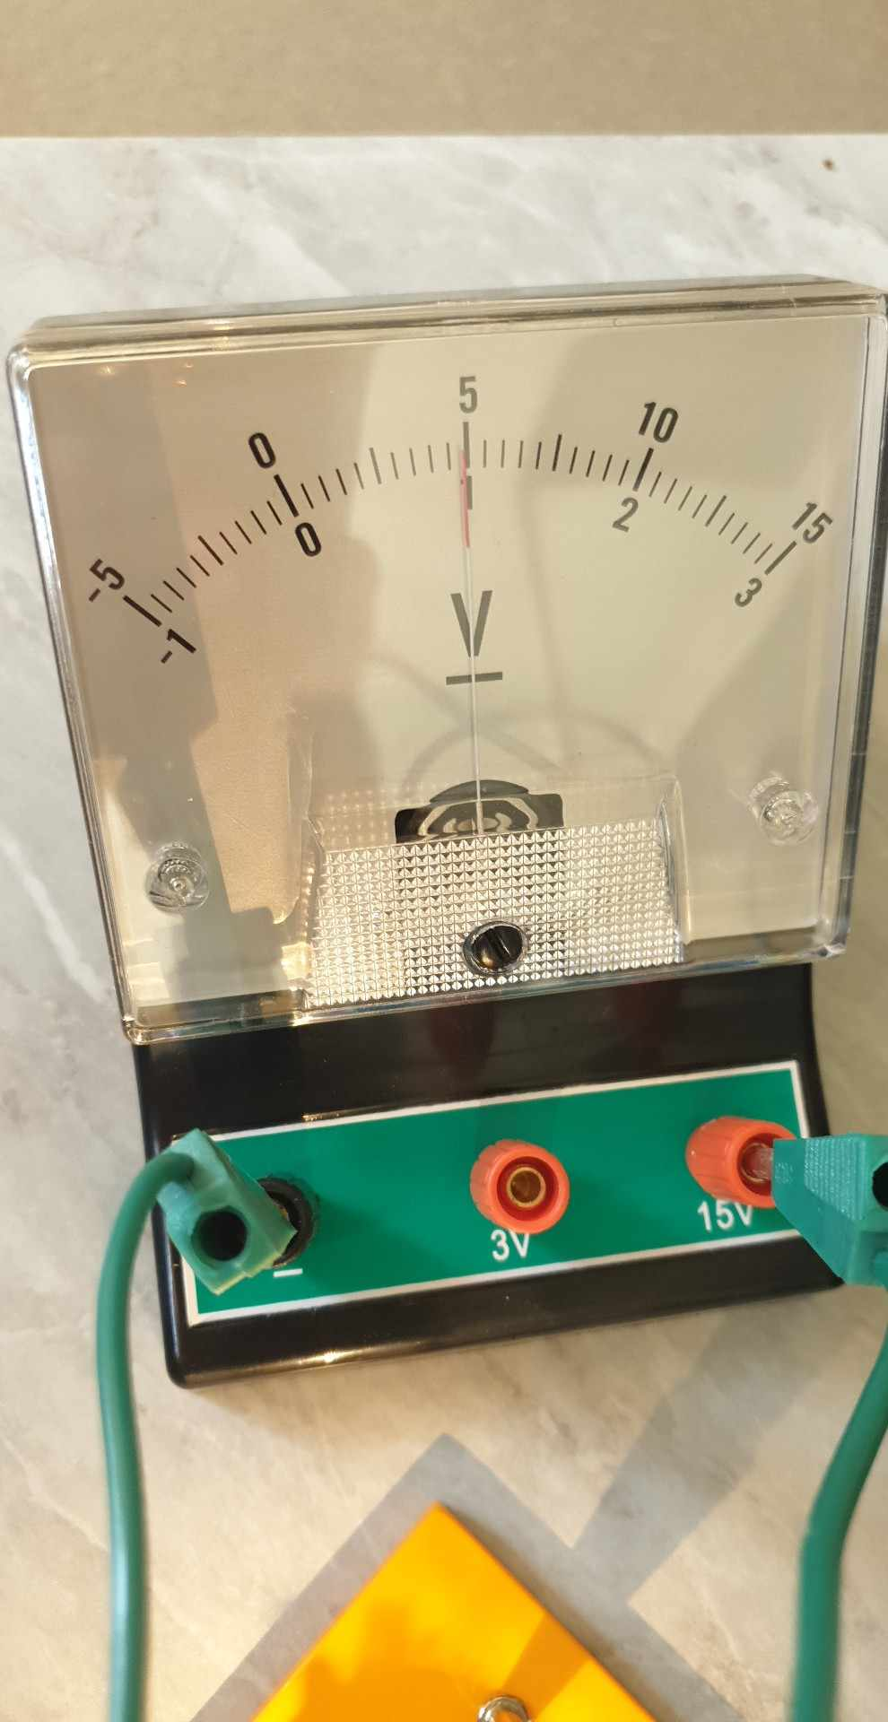
Išvados: Hipotezė pasitvirtino. Turėdami ampermetrą, votmetrą ir laikrodį apskaičiavome elektros srovės atliktą darbą A=120J ir nežinomos lemputės galia P=1W.

Slide 12
Tyriamasis darbas: Laidininkų jungimo tyrimas
Tyrimo tikslas: praktiškai jungti elektros grandines, kuriose būtų įjungti įvairūs elementai.
Hipotezė: Manau, kad lygiagrečiai sujungtos elektros grandinės švies ryškiau, nei nuosekliai sujungtos elektros grandinės.
Tyrimo priemonės: lemputė L1 ir L2, jungikliai S1, srovės šaltinis B1, penkios jungtys -2, viena jungtis -3, viena jungtis -4, elektros variklis M1.
Veiklos eiga: sukonstravome elektros grandines pagal nurodytą pavyzdį ir stebime, ar lygiagrečiai sujungtos elektros grandinės švies ryškiau, nei sujungtos nuosekliai.
Įvardysime toliau nurodytus elektros grandinės elementus ir greta nurodysime jų žymėjimo simbolius elektros grandinės schemose:
L1 – Lemputė
S1 – Jungiklis
L2 – Lemputė
M1 – Variklis

Slide 13
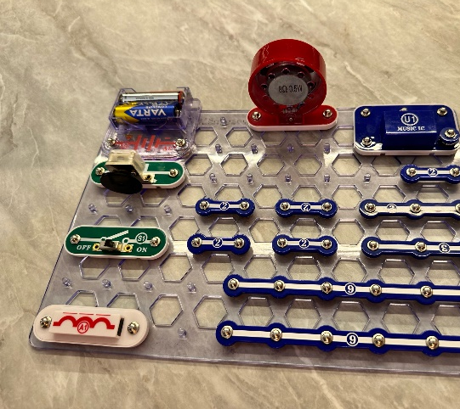
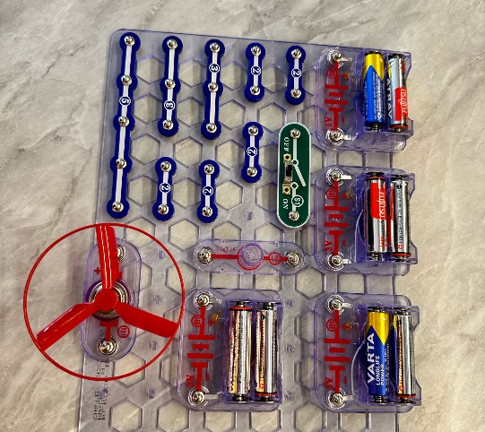
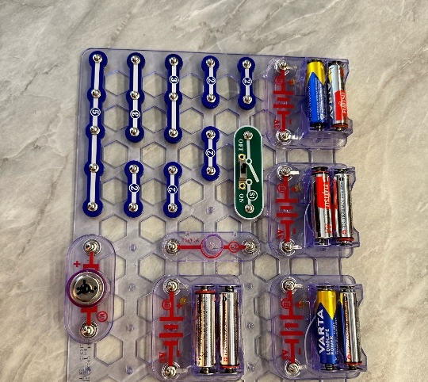
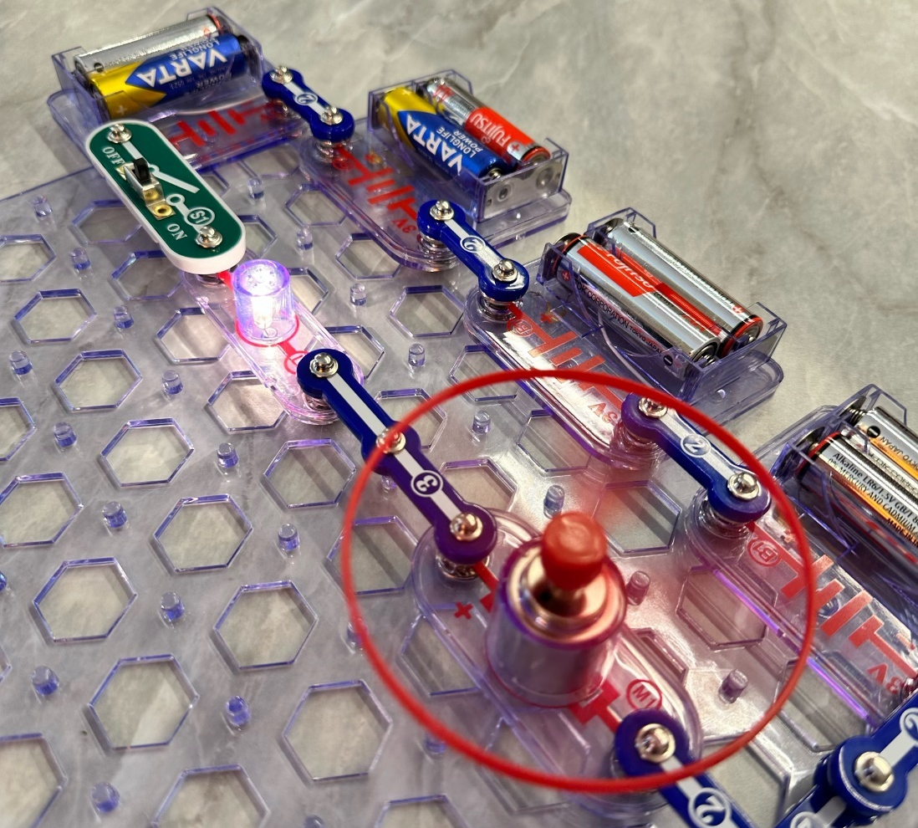
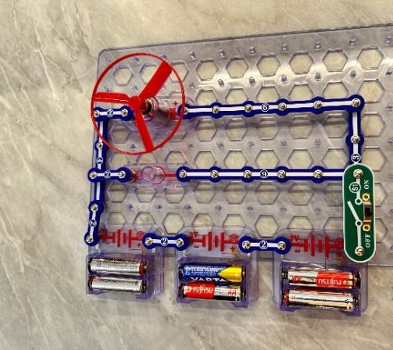
Sujungėme kelias skirtingas elektros grandines.

Slide 14
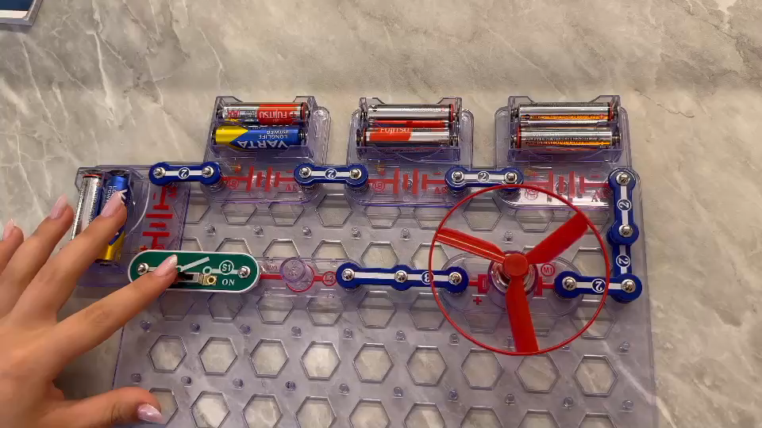
Video

Slide 15
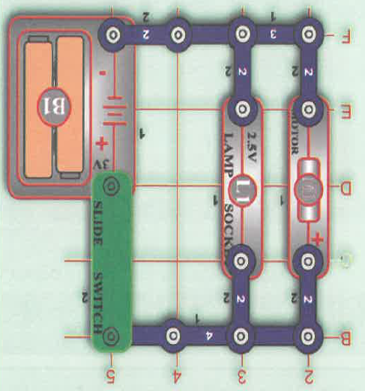
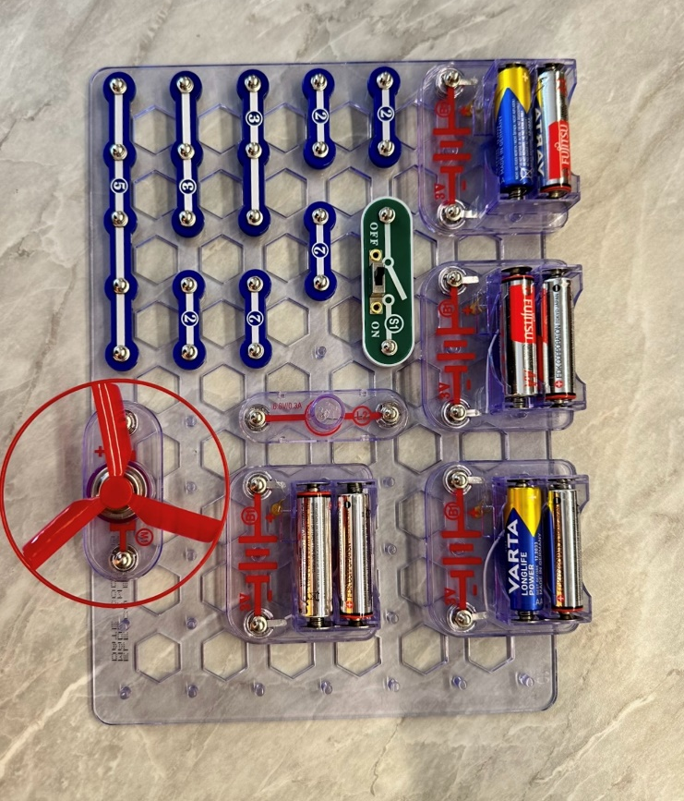
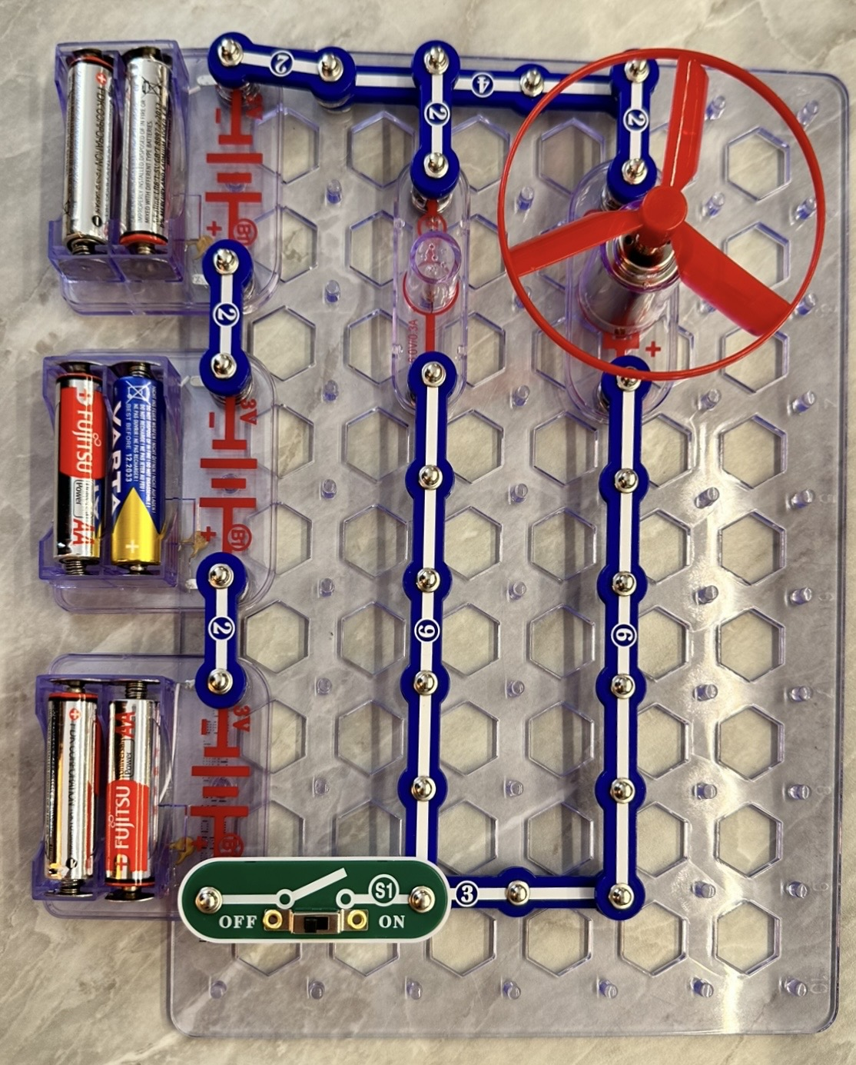
Čia matome lygiagrečiai sujungtą elektros grandinę:
Schema
Priemonės
Sujungta grandinė

Slide 16
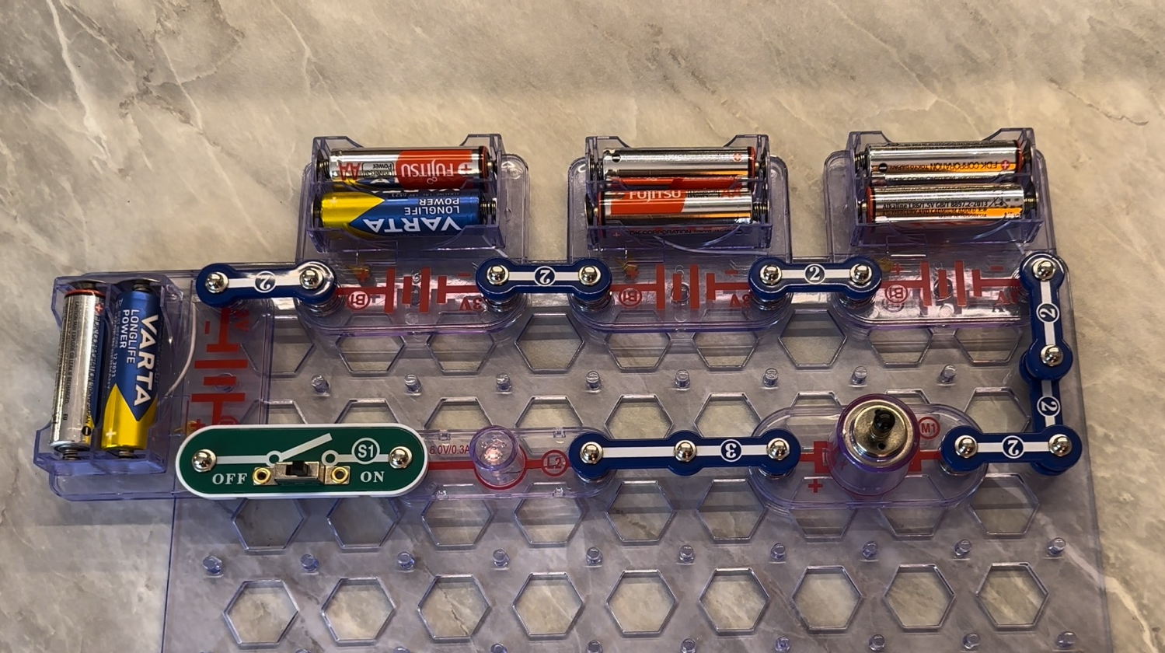
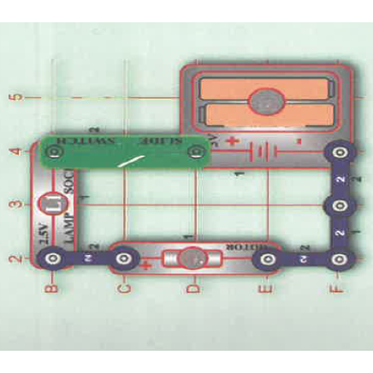
O štai čia - nuosekliai sujungta grandinė:

Slide 17
Išvada: Hipotezė pasitvirtino. Lygiagrečiai sujungtos elektros grandinės švies ryškiau nei nuosekliai sujungtos dėl to, kad kiekvienas lygiagrečiai sujungtas elementas gauna pilną šaltinio įtampą, o nuosekliai sujungtuose elementuose įtampa ir srovė pasiskirsto, dėl ko sumažėja kiekvieno elemento ryškumas.

Slide 18
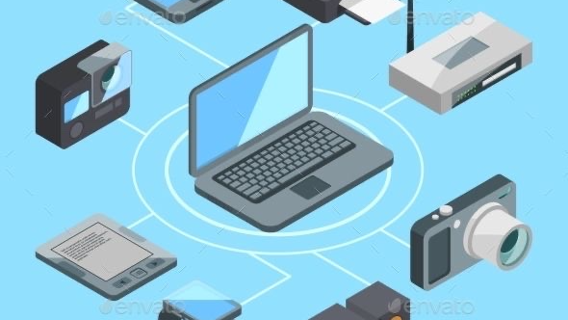
Tarp mokinių labiausiai paplitę elektoniniai prietaisai:
Išmanieji telefonai ir planšetiniai kompiuteriai: mobiliuosius įrenginius, kurie leidžia bendrauti, prisijungti prie interneto, apdoroti duomenis ir saugoti informaciją.
Kompiuteriai: staliniai ar nešiojamieji įrenginiai, leidžiantys apdoroti informaciją ir atlikti užduotis.
Televizoriai ir monitoriai: įrenginiai, leidžiantys peržiūrėti vaizdus ir vaizdo įrašus.
Vaizdo žaidimų konsolės: įrenginiai, skirti žaisti vaizdo žaidimus.
Garso ir vaizdo grotuvai: įrenginiai, leidžiantys leisti ir saugoti muziką, filmus ir kitų tipų garso ir vaizdo failus.

Slide 19
Apklausa:
Mes apklausėme 10 suaugusių ir 10 vaikų kokius elektronikos prietaisus jie naudoja kiekvieną dieną. Štai dažniausiai pasikartojantys atsakymai iš kiekvienos grupės:

Slide 20
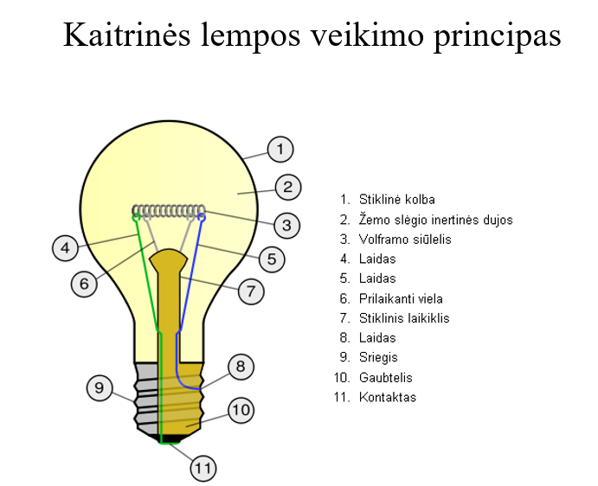
Lemputė:
Maitinimo šaltinis: Elektros lizdas.
Veikimo principas: Kai elektros srovė teka per lemputės pluoštą, jis įkaista ir pradeda šviesti. Tai vyksta dėl to, kad elektra sukelia šiluminį poveikį.

Slide 21
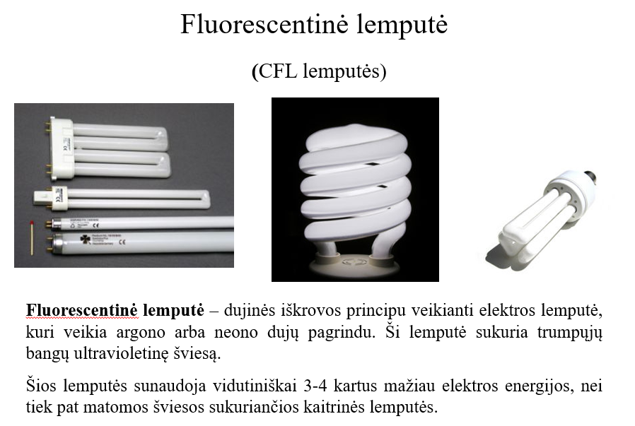
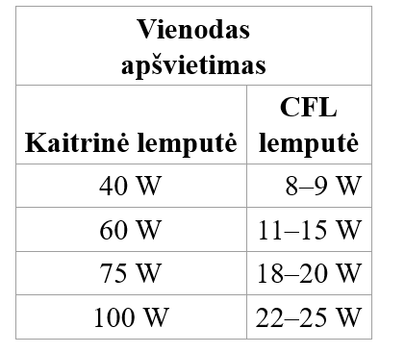

Slide 22
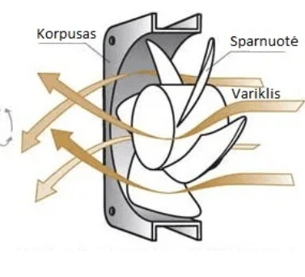
Elektrinis variklis:
Maitinimo šaltinis: Baterija ar elektros lizdas.
Veikimo principas: Kai elektros srovė teka per variklio apvijas, sukuriamas magnetinis laukas. Šis magnetinis laukas sukelia variklio veleno sukimąsi, kuris gali atlikti darbą, pvz., sukti ventiliatorių.

Slide 23
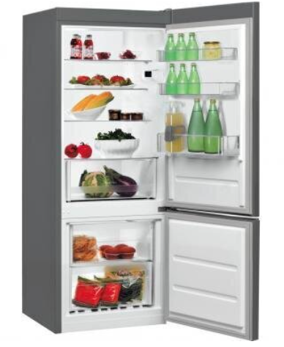
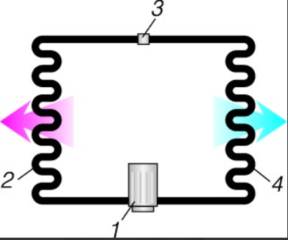
Šaldytuvas:
Maitinimo šaltinis: Elektros lizdas.
Veikimo principas: Elektros srovė teka per šaldytuvo kompresorių, kuris suspaudžia šaltnešį. Suspaudimo metu šaltnešis kaitinamas, tada atvėsinamas ir išplėtimo metu vėl atšaldomas. Šis procesas padeda pašalinti šilumą iš šaldytuvo vidaus, todėl jis lieka šaltas.

Slide 24
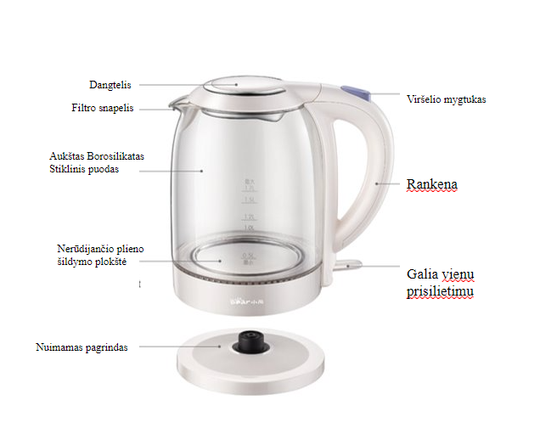
Elektrinis virdulys
Elektrinis virdulys naudoja elektros energiją, kad šildytų vandenį.
Maitinimo šaltinis: Elektros lizdas.
Veikimo principas:
  Kai virdulys yra prijungtas prie elektros lizdo ir įjungiamas, elektros srovė teka per virdulio šildymo elementą.
  Šildymo elementas yra metalinė ritė arba plokštė, kuri įkaista, kai per ją teka elektros srovė. Ši šiluma perduodama vandeniui.
  Vanduo pradeda šilti ir galiausiai užverda.
  Kai vanduo užverda, daugelyje virdulių yra automatinis išsijungimo mechanizmas, kuris sustabdo elektros srovės tekėjimą, kad virdulys neperkaistų ir nevirintų tuščias.

Slide 25
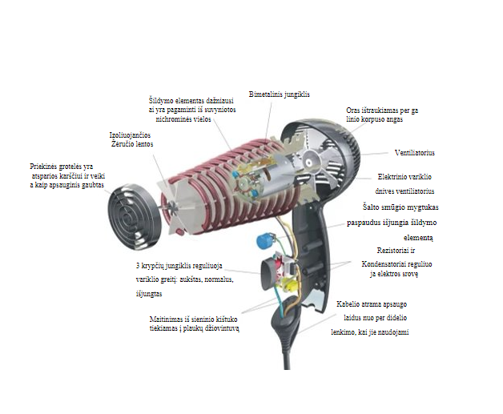
Plaukų džiovintuvas
Plaukų džiovintuvas naudoja elektros energiją, kad šildytų orą ir pučia jį per jūsų plaukus, kad jie greičiau išdžiūtų.
Veikimo principas:
Maitinimo šaltinis: Elektros lizdas.
Veikimo principas:
  Kai plaukų džiovintuvas įjungiamas, elektros srovė teka per šildymo elementą ir variklį.
  Šildymo elementas (dažniausiai metalinė ritė) įkaista, kai per jį teka elektros srovė.
  Variklis suka ventiliatorių, kuris traukia orą per šildymo elementą.
  Oras, praeidamas per šildymo elementą, įkaista ir tada yra išpučiamas pro džiovintuvo antgalį.
  Šiltas oras padeda išgarinti vandenį iš plaukų, todėl jie greičiau džiūsta.

Slide 26
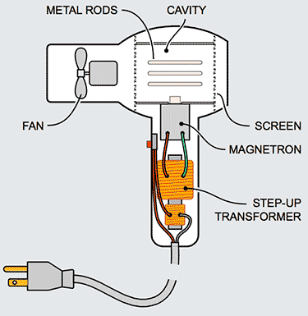
Metaliniai strypai
Ertmė
Ventiliatorius
Ekranas
Magnetronas
Transformatorius

Slide 27
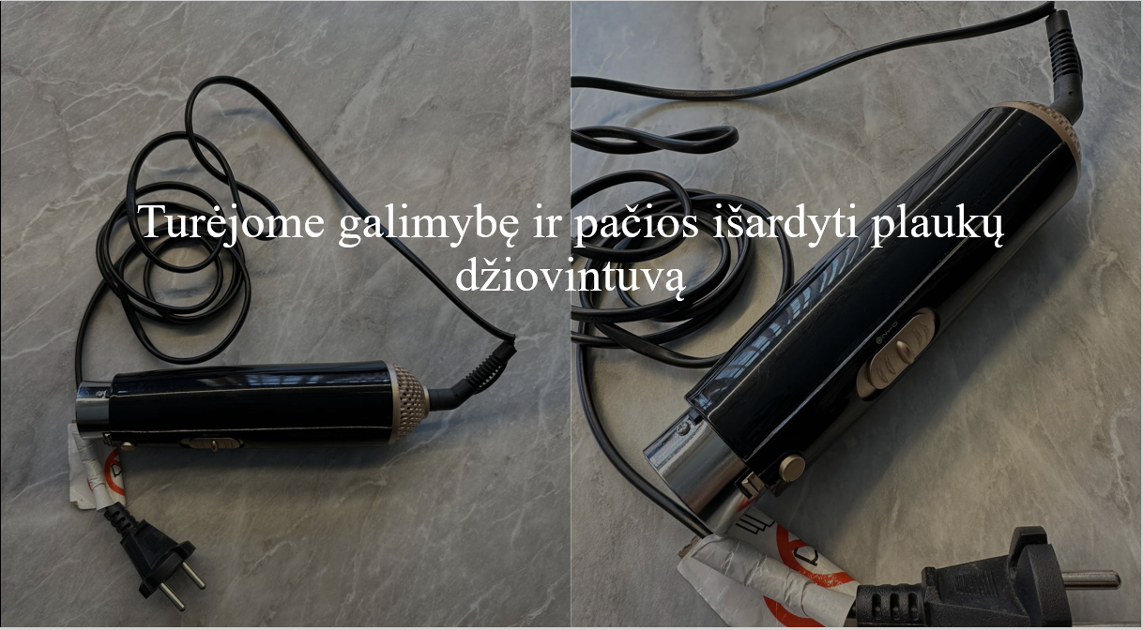

Slide 28
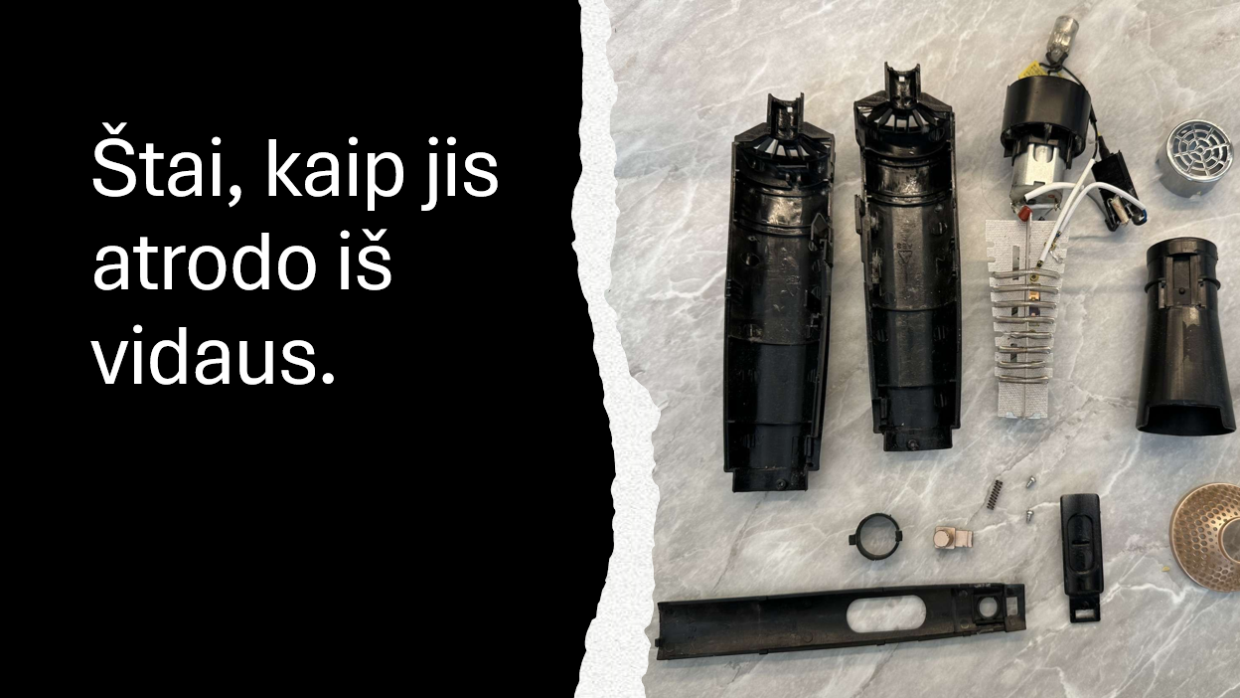

Slide 29
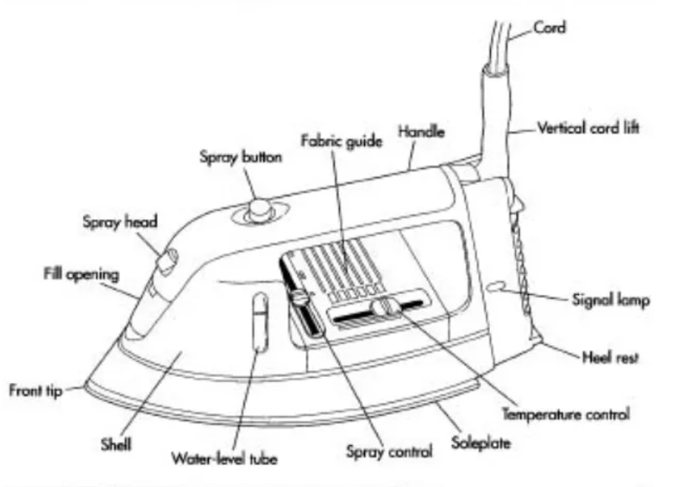
Lygintuvas
Lygintuvas naudoja elektros energiją, kad įkaitintų lyginimo paviršių, kuris tada naudojamas išlyginti raukšles audiniuose.
Maitinimo šaltinis: Elektros lizdas.
Veikimo principas:
  Kai lygintuvas prijungtas prie elektros lizdo ir įjungtas, elektros srovė teka per šildymo elementą, kuris dažniausiai yra įmontuotas lygintuvo viduje.
  Šildymo elementas įkaista, kai per jį teka elektros srovė.
  Šiluma iš šildymo elemento perduodama lyginimo paviršiui (plokštei).
  Kai lyginimo paviršius įkaista, jis naudojamas spausti ir šildyti audinį, išlyginant raukšles.
  Kai kurie lygintuvai taip pat turi garo funkciją, kuri padeda lengviau išlyginti audinį, purškiant šiek tiek vandens garų ant jo.

Slide 30
Elektrinės plaukų žnyplės
Elektrinės plaukų žnyplės naudojamos plaukams formuoti – garbanoti ar tiesinti. Jos naudoja elektros energiją, kad įkaitintų žnyplių paviršių, kuris tada naudojamas plaukų formavimui.
Maitinimo šaltinis: Elektros lizdas.
Veikimo principas:
  Kai plaukų žnyplės prijungtos prie elektros lizdo ir įjungtos, elektros srovė teka per šildymo elementą, esantį žnyplėse.
  Šildymo elementas, dažniausiai pagamintas iš metalo arba keramikos, įkaista, kai per jį teka elektros srovė.
  Šiluma perduodama žnyplių paviršiui, kuris liečiasi su plaukais.
  Šiluma sukelia plaukų struktūros pasikeitimą. Plaukai sudaryti iš baltymų (keratino), ir šiluma laikinai susilpnina vandenilio ryšius šiuose baltymuose. Kai plaukai yra apvyniojami aplink šiltas žnyples ir laikomi tam tikrą laiką, jie pritaiko naują formą – tampa garbanoti arba tiesūs.
  Kai plaukai atvėsta, vandenilio ryšiai vėl stiprėja, išlaikant naują plaukų formą.
Saugos priemonės:
Naudojant elektrines plaukų žnyples, svarbu laikytis tam tikrų saugos priemonių:
Venkite per ilgo kontakto su oda, kad išvengtumėte nudegimų.
Įsitikinkite, kad prietaisas yra išjungtas ir atvėsęs prieš jį laikant ar valant.
Naudokite šilumai atsparias pirštines, jei reikia.

Slide 31
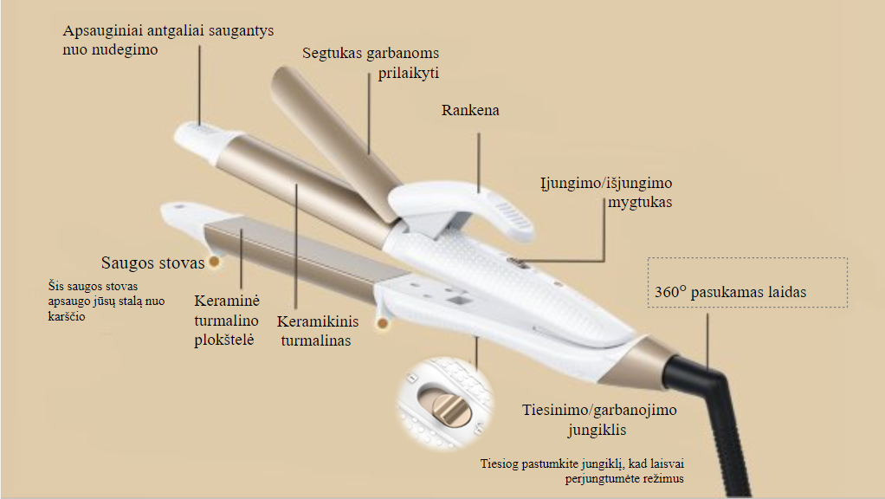

Slide 32
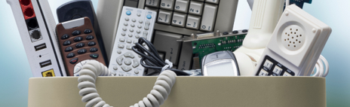
„Elektronikos prietaisai, elektronika pagrįsti judumo sprendimai mūsų gyvenime užima vis daugiau vietos. Būtų gerai, jei tai žymėtų vien pažangą, tačiau gyvenimą palengvinanti įranga jai skirta vieta dalijasi ir su elektronikos atliekomis. Neseniai Jungtinių Tautų ekspertai netgi pareiškė, kad pasaulis kovoje su elektronikos atliekomis pralaimi. Remiantis pasaulio ekspertų skaičiavimais, per 2023 metus globaliai susidarė 62 mln. tonų elektronikos atliekų, o iki 2030 m. šis srautas pasaulyje padidės trečdaliu“.

Slide 33
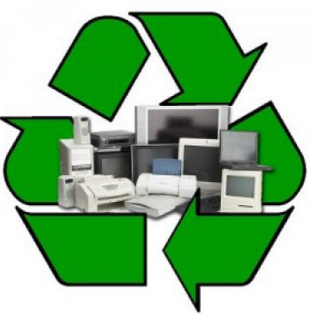
Elektros ir elektroninės įrangos atliekos – visi prietaisai, kuriems veikti reikalingas elektros tinklas, baterijos arba elektromagnetiniai laukai. Taip pat – tie prietaisai, kurie skirti kurti, perduoti, išmatuoti tas sroves bei laukus.
Šios atliekos turi būti priduotos:
– į atliekų surinkimo aikšteles;
– elektroninės įrangos platintojams (elektronikos parduotuvės), jei tos atliekos yra tos pačios paskirties kaip platintojų parduodami gaminiai;
– stambiai įrangai išsikviesti elektros ir elektroninės įrangos tvarkytojus ir jie elektronikos atliekas išveš iš namų;
– smulkios elektronikos atliekas galima mesti į tam skirtas dėžes esančias daugelyje prekybos centrų ir didžiųjų parduotuvių.

Slide 34
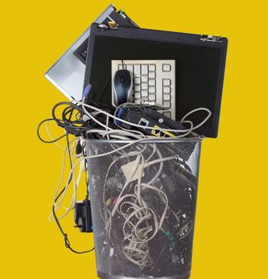
Tyrimas parodė blogąją pusę: kai kurios technologinės naujovės, mažinančios elektronikos atliekų srautą, apsunkina šios įrangos taisymą ir perdirbimą. Gamintojai, norėdami pagaminti lengvus gaminius, sukūrė miniatiūrinius komponentus ir suklijavo detales, todėl elektronikos prietaisus sunkiau taisyti ir juos perdirbti yra brangiau. Elektroniniuose prietaisuose esančios ličio jonų baterijos kelia dar vieną problemą: jas sunku išimti, o transportavimo ar perdirbimo metu jos gali net sukelti gaisrą.

Slide 35
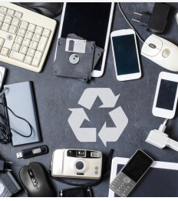
Dėl vartotojų konkuruojantys elektronikos gamintojai nuolat pateikia į rinką naujausios technologinės įrangos. Vartotojai negali atsispirti našesniems ir daugiau atminties turintiems kompiuteriams bei išmaniesiems telefonams, modernesniems fotoaparatams ir pan. Tačiau nuolatinis elektroninės įrangos atnaujinimas sukelia vis daugiau iššūkių pasaulyje.

Slide 36
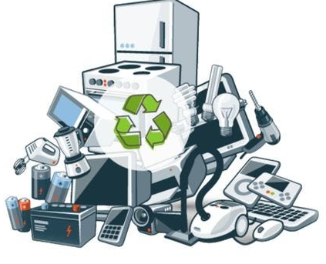
Elektroniniai prietaisai kelia pavojų sveikatai
Visos elektronikos atliekos visų pirma skleidžia magnetinius laukus, kurie yra labai žalingi žmonėms bei jų sveikatai. Be to, elektronikos prietaisų sudėtyje yra aplinką teršiančių medžiagų: sunkiųjų metalų (gyvsidabrio, švino, kadmio, chromo) ir halogenintų medžiagų (chlorfluormetano (CFC), polichlorinuoto bifenilo (PCB), polivinilchlorido (PVC) ir bromintų, ugnį slopinančių medžiagų).
Daugelis jų yra toksiškos ir, patekusios į aplinką, gali sukelti pavojų žmonių sveikatai. Pavyzdžiui, švinas gali pažeisti nervų sistemą, neigiamai paveikti širdį ir kraujagysles, pakenkti inkstams. Kadmis pažeidžia smegenis. Be to, įvairūs magnetai, esantys elektroniniuose prietaisuose, skleidžia spindulius, kurie kenkia žmonėms. Šaldytuvuose naudojamos freono dujos, patekę į aplinką, ardo ozono sluoksnį.

Slide 37
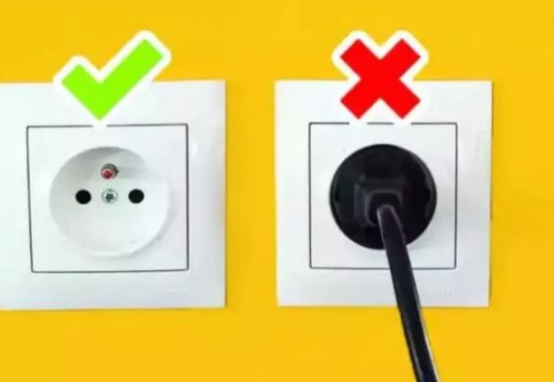
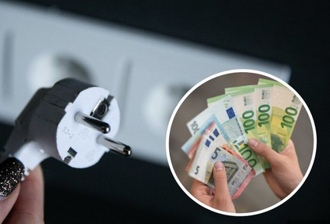
5 elektros prietaisai, kurie naudoja elektrą net tada, kai yra išjungti
Yra įrenginių, kurie vartoja elektrą net ir išjungti.

Slide 38
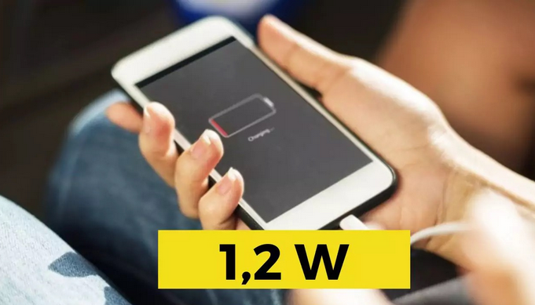
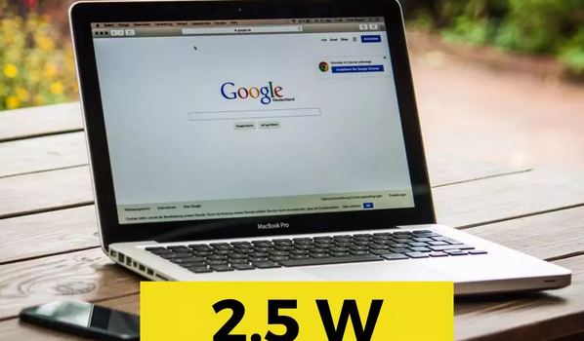
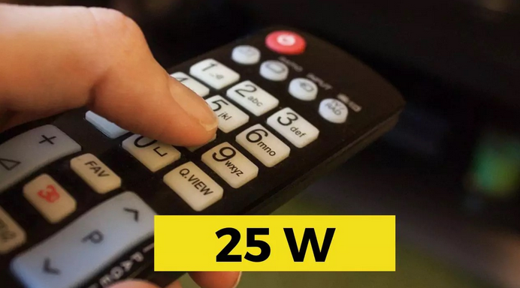


1. Įkroviklis be telefono;
4. Nešiojamasis kompiuteris;
2. TV arba skaitmeninis priedėlis;
5. Prietaisai su laikrodžiais;
3. Televizorius;
Pvz., jei virdulio galia 0,8 kW, tai per 1 valandą jis suvartos 0,8 kWh elektros energijos.
Už to virdulio veikimą kasdien po 10 minučių, per mėnesį mokėsite 10 · 30 (dienų mėnesyje) = 5 val. 5 val. · 0,25 EUR (sakykime, toks jūsų elektros tarifas) = 1,25 EUR.
Per metus jums susidarys 50–100 eurų suma.

Slide 39

Testas
1. Kur mestumėte nebeveikiančią elektros lemputę?
Į stiklo konteinerį
Į plastiko konteinerį
Į spec. konteinerį
Į metalo konteinerį
2. Ar žaislas kuris turi bateriją priklauso prie elektroninių prietaisų?
Taip
Ne
3. Koks elektroninis prietaisas naudojamas srovės stiprinimui?
Rezistorius
Tranzitorius
Kondensatorius
Diodas

Slide 40

4. Kaip tinkamai išmesti seną mobilųjį telefoną?
Į mišrių atliekų konteinerį
Į specialų elektros ir elektronikos atliekų konteinerį
Į popieriaus konteinerį
Palikti ant suoliuko parke
5. Ką daryti su baterijomis, kurios nebeveikia?
Mesti į mišrių atliekų konteinerį
Mesti į metalo konteinerį
Mesti į specialų baterijų atliekų konteinerį
Palaidoti žemėje
6. Kur turėtumėte išmesti sugedusį šaldytuvą?
Į mišrių atliekų konteinerį
Į stiklo konteinerį
Į specialų buitinės technikos atliekų surinkimo punktą
Į popieriaus konteinerį

Slide 41

Testo atsakymai:
C
A
B
B
C
C

Slide 42

Uždavinys:
Į 220 V įtampos elektros tinklą įjungtos laidynės laidu teka 4,5 A stiprio elektros srovė.
a) Kokia laidynės kaitinamojo elemento varža?
b) Apskaičiuok laidynės jungiamojo laido skerspjūviu per 1s pratekėjusių elektronų skaičių tekant 4,5 stiprio srovei? Elektrono krūvis yra –1,6·10‾¹⁹ C.
c) Kodėl įjungus laidynę į elektros tinklą jungiamieji laidai beveik nekaista, o kaitinamasis elementas gali labai įkaisti?
d) Kur didesnis įtampos kritimas (įtampa) - laidynės jungiamuosiuose laiduose ar kaitinamajame elemente? Atsakymą pagrįsk.
e) Kuriuo elektros srovės poveikiu pagrįstas laidynės veikimas?

Slide 43
Uždavinio atsakymai:
a) I = U/R
R = U/I
R 220V/4,5A≈ 48,9 Ω
b) I= q/t
q= It
n= It/e
n= 4,5 A · 1s / (1,6·10‾¹⁹ C) = 2,8 · 10¹⁹.
c) Jungiamųjų laidų varža daug mažesnė už kaitinamojo elemento varžą.
d) Didesnis įtampos kritimas kaitinamajame elemente, nei jungiamuosiuose laiduose, nes jungiamaisiais laidais ir kaitinamuoju elementu teka tokio paties stiprio elektros srovė, o kaitinamojo elemento varža didesnė, nei jungiamųjų laidų. U = I·R.
e) Elektros srovei tekant laidyne pasireiškia srovės šiluminis poveikis.

Slide 44

Informaciniai šaltiniai
https://www.mokslobaze.lt/buitine-technika-pliusai-ir-minusai.html
https://www.lrt.lt/naujienos/mokslas-ir-it/11/1329270/kaip-modernus-elektroniniai-prietaisai-kenkia-planetai
http://www.elektronika.lt/schemos/
https://emp.lt/kokiais-elektronikos-prietaisais-galima-atsikratyti/
https://vaistai.lt/ar-elektronikos-prietaisai-tikrai-kenkia-%C5%BEmon%C4%97ms-14178.html
https://lt.wikipedia.org/wiki/Elektronika
https://www.delfi.lt/grynas/gyvenimas/grynas-eksperimentas-kiek-elektros-naudoja-buitiniai-prietaisai-57444835
https://www.delfi.lt/grynas/aplinka/elektronikos-atliekos-namuose-kaip-tvarkyti-ir-kada-jas-isveza-nemokamai-91990895
https://www.delfi.lt/temos/elektronikos-prietaisai
https://xgate-store.com/en/blog/what-are-the-electronic-devices-and-types/a-1390498008
https://home.howstuffworks.com/hair-dryer.htm
https://ekonaujienos.lt/kategorija/technologijos/
https://www.epa.lt/naujienos/kova-su-elektronikos-atliekomis-pasaulyje-ar-lietuva-pralaimes/
https://www.zinoti.lt/patarimai/5-elektros-prietaisai-kurie-naudoja-elektra-net-tada-kai-yra-isjungti/
https://www.zinoti.lt/patarimai/5-elektros-prietaisai-kurie-naudoja-elektra-net-tada-kai-yra-isjungti/
Fizikos difercijuotos užduotys 9 klasei.

